Slide 1

上海交通大学学生创新中心
上海仪酷智能科技有限公司
大模型与机器人整合

Slide 2
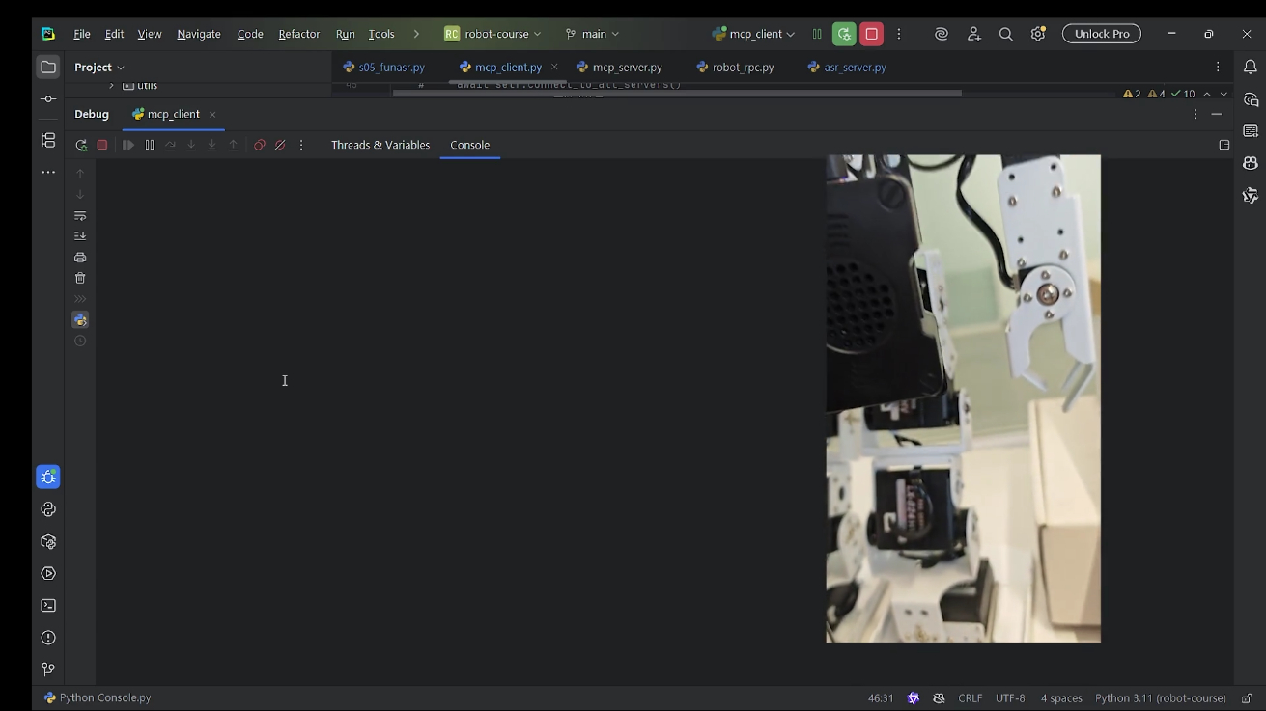
启动程序
将触摸传感器和麦克风扬声器与机器人连接。
先在电脑上运行w08/mcp_client.py，这个程序会启动多个服务：socketServer、TTSServer、ASRServer、MCPServer。
然后在机器人上运行w08/robot_client.py以及launch.py，这个程序会启动多个客户端连接：socketClient、AudioSendClient、AudioReceiveClient、TouchSensor、ActionController。
启动后，对麦克风说话，电脑终端会实时输出识别的语音文本，按下触摸传感器，程序会将最近保存的结果输入给大模型。

Slide 3
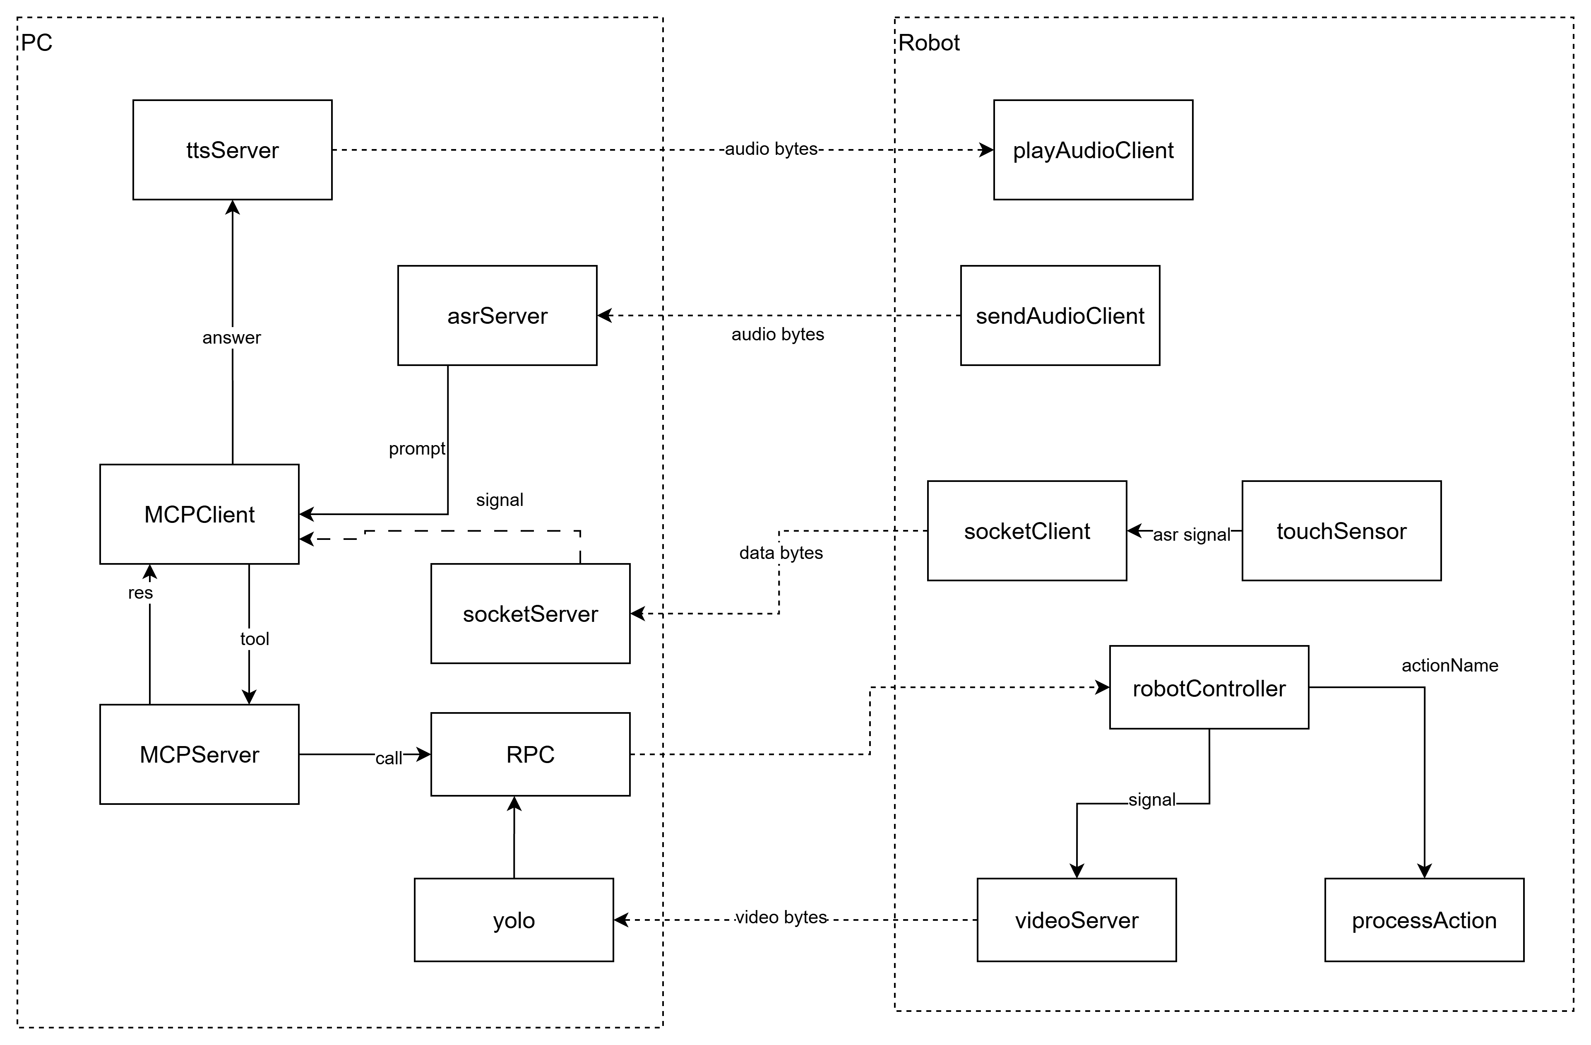
整体架构

Slide 4
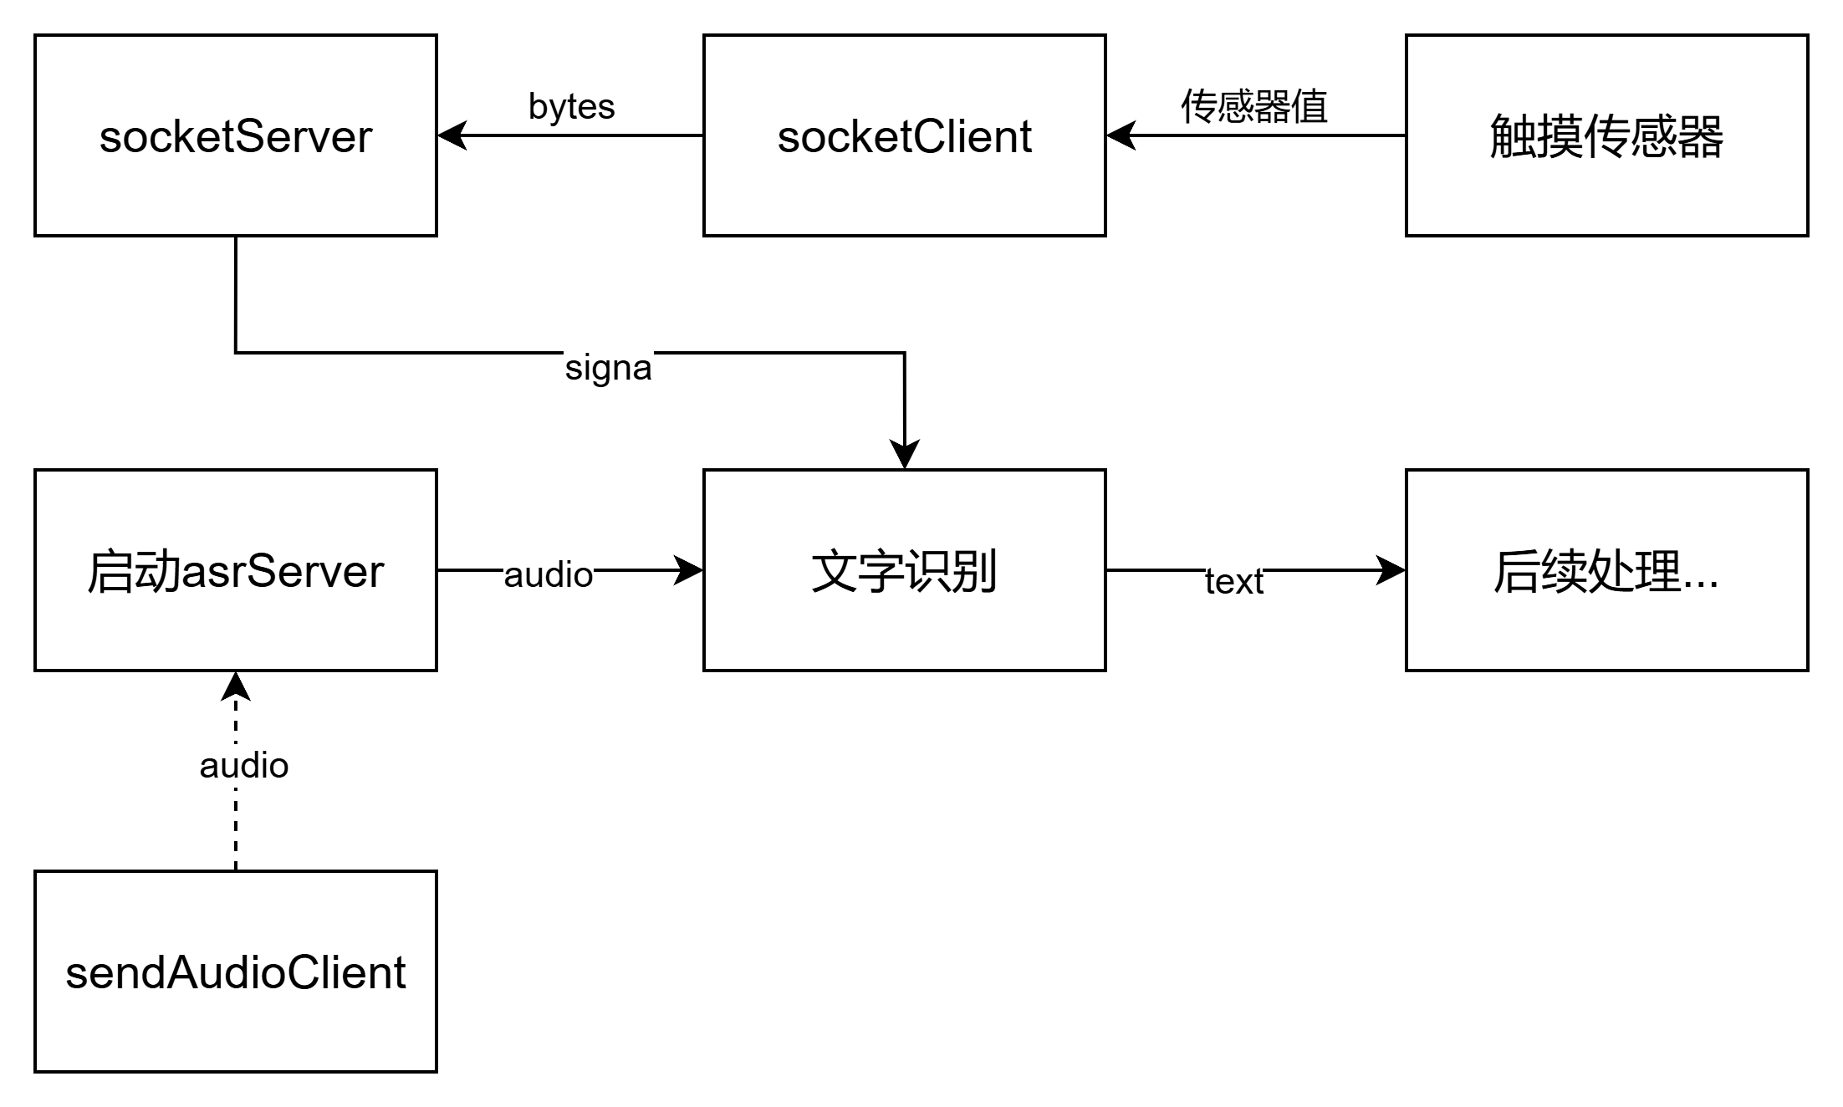
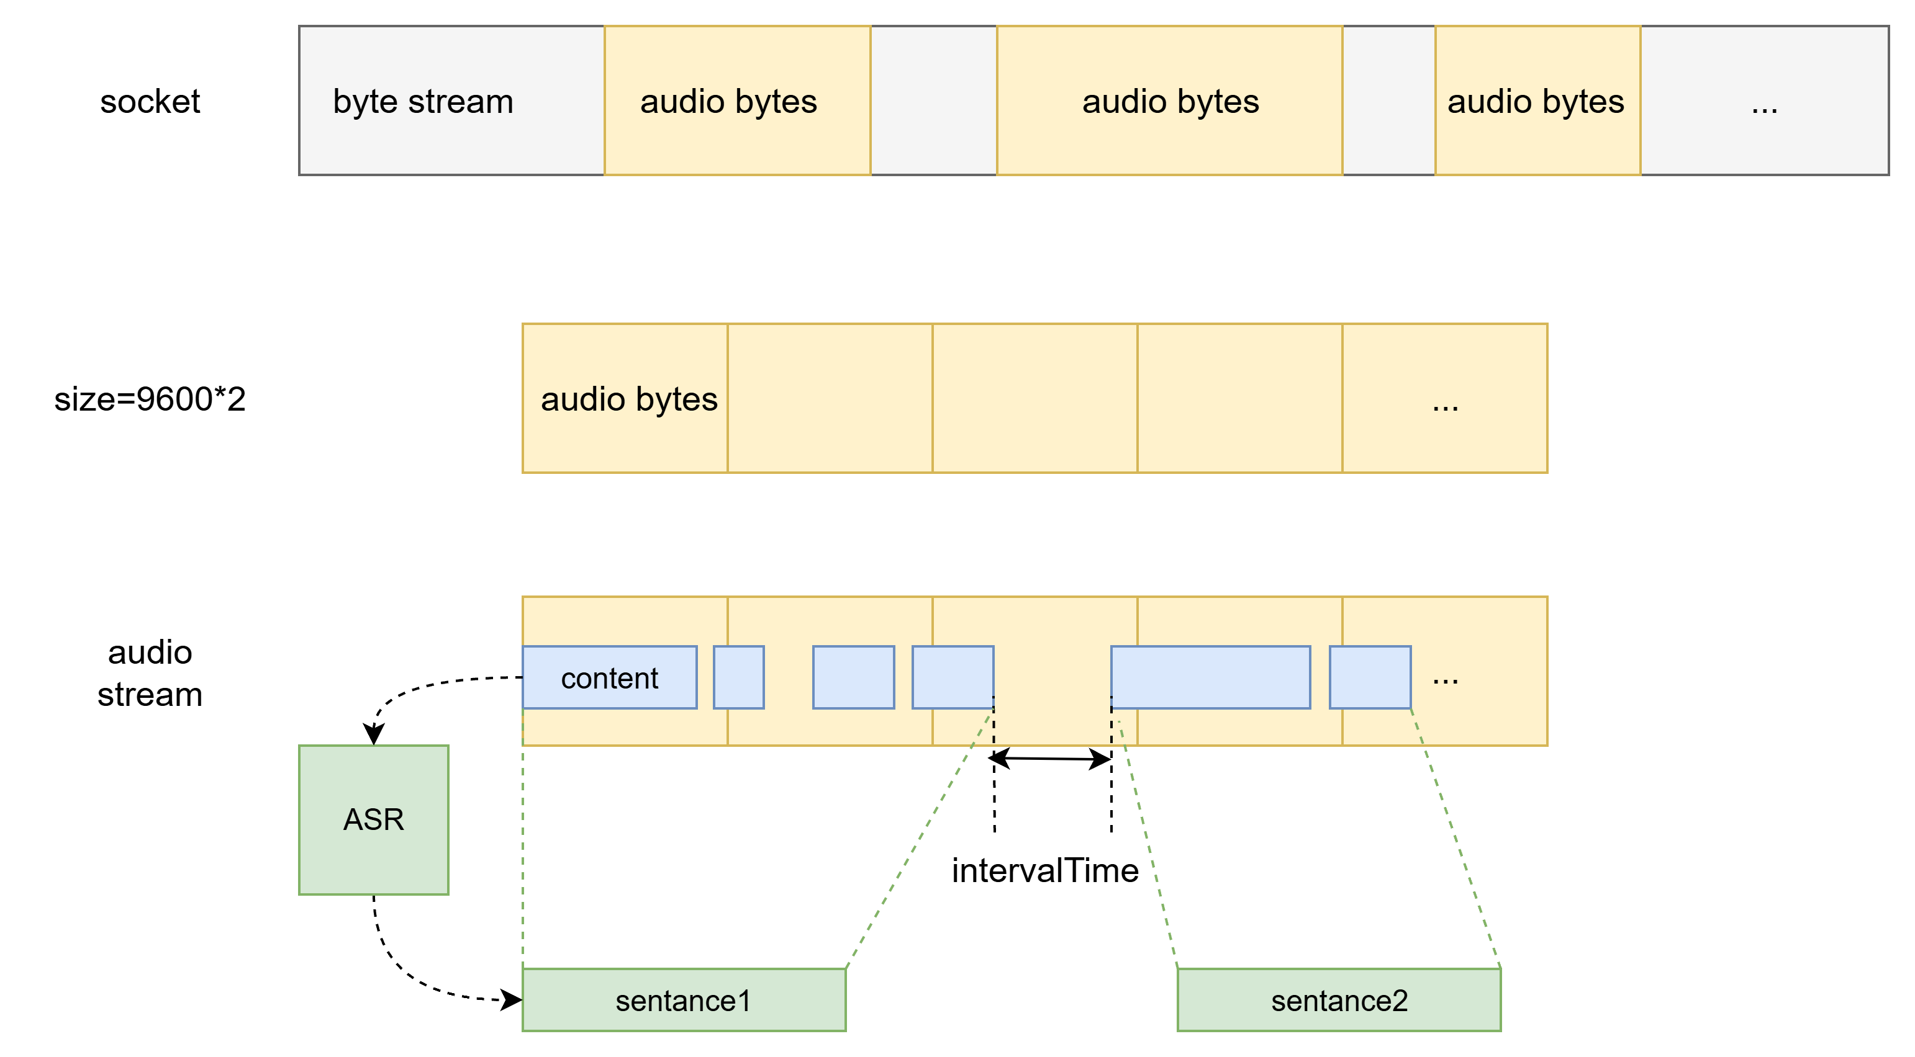
Socket-asrServer

Slide 5
ASRServer
主服务器线程（_server_worker）
负责监听端口（默认 50007），等待客户端连接。一旦有客户端连上来，就标记 connected=True，然后立刻再启动一个专门的“接收线程”。客户端断开后，它会自动清理资源，然后继续监听下一个客户端。
音频接收线程（_receive_worker）
它以固定 9600 帧（约 0.6 秒音频，19200 字节）为单位，不断从 socket 里精确读取数据（用了 _recv_exact 防止粘包/半包），转成 numpy int16 数组后直接丢进一个 thread-safe 的 queue.Queue。如果开启了 audio_output，还会实时把收到的声音从电脑声卡播放出来。如果服务器被 pause 了，这个线程会自动跳过接收并清空队列，做到“秒级暂停”。
ASR 处理线程（_asr_worker）
它不断从队列里取音频块，调用 SpeechRecognizer 的 start_reco_with_audio 方法把音频喂给 FunASR 模型进行识别。识别完成后，结果会自动存到 recognizer.recognition_res 这个字典里（key 是时间戳，value 是识别文本）。

Slide 6
ASRServer
_running：整个服务器是否应该继续跑
_paused：是否暂停接收新音频
_connected：当前是否有客户端连着
start() / stop()：启动和彻底停止整个服务
pause() / resume()：暂停和恢复音频接收
is_paused() / is_connected()：查询当前状态
get_recognition_results()：获取所有历史识别结果（带时间戳）
get_latest_result()：只取最新一句识别结果

Slide 7
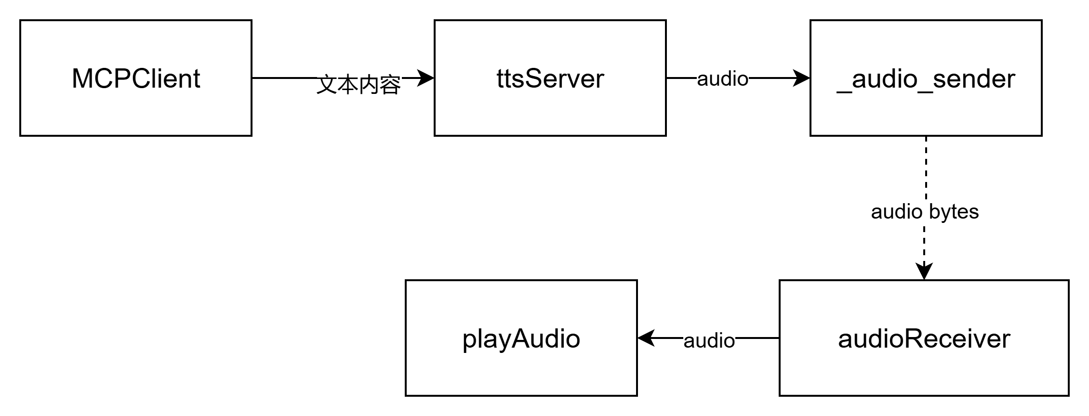
Socket-ttsServer

Slide 8
TTSServer
语音合成线程（_tts_worker）
循环从 text_queue 获取文本，调用 self.tts.push_text(text) 将文本推入Kokoro生成器，触发实时合成。
音频分发线程（_audio_sender）
通过 for audio_chunk in self.tts.get_audio() 迭代获取合成的音频块（numpy array），并立即调用 conn.sendall() 将原始字节流发送给客户端，实现边合成边播放。
主服务器线程（_server_worker）
无限循环创建监听套接字、绑定端口、接受客户端连接，一旦连接成功即启动 _audio_sender 线程，客户端断开后自动清理并重新监听。

Slide 9
TTSServer
text_queue：用于接收外部程序投递的待合成文本，实现线程安全的文本排队。
audio_queue：（当前未实际使用，保留作为扩展），预留用于未来缓存音频块。
tts：AudioGenerator 实例，来自 kokoro 的核心TTS生成器，负责实际的语音合成与音频块产出。
put_text(text: str)：将一段文本放入文本队列。外部程序（如大模型回答完成）只需调用此方法即可触发后续合成与播报，无需关心连接状态或合成进度。

Slide 10
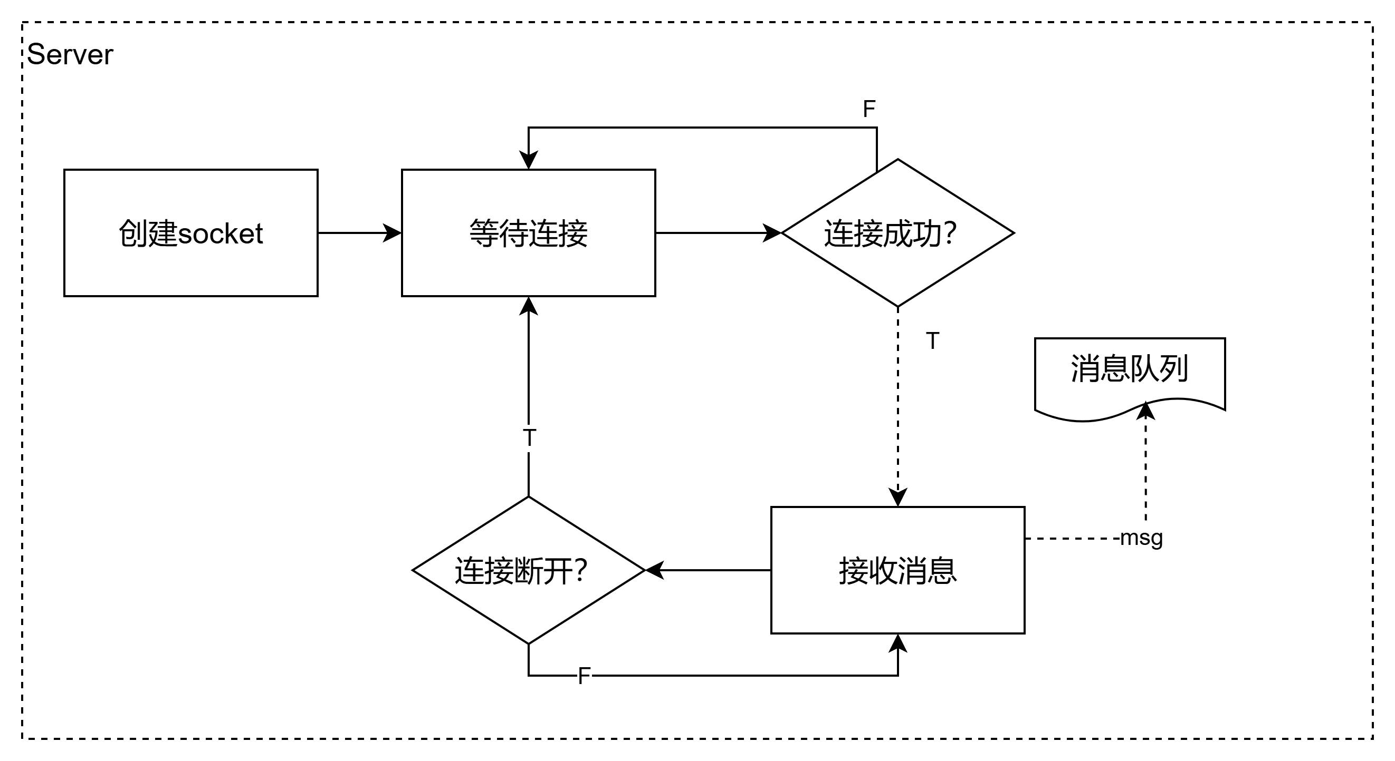
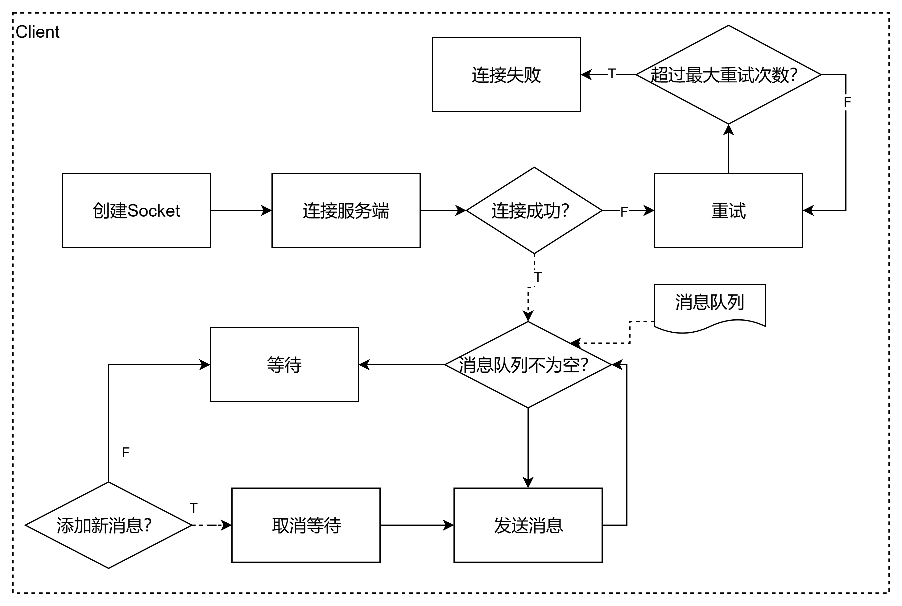
Socket Server&Client

Slide 11
SocketClient
host：字符串类型，默认 "127.0.0.1"，目标服务器IP地址。
port：整数类型，默认 8888，目标服务器端口。
socket：socket.socket 实例，实际的TCP套接字对象。
msg_queue：queue.Queue 实例，无大小限制，用于缓存待发送的字符串消息，实现线程安全的发送排队。
_send_pause：threading.Event 实例，核心流控信号，默认已置位（set）。用于实现“队列为空时发送线程自动挂起，有新消息时立即唤醒”的低CPU占用机制。
_send_thread：线程对象或None，负责后台持续发送消息的专用线程。
MAX_RECONNECT_TRIES：类常量，整数5，最大自动重连次数。
put_msg(new_msg: str)：对外唯一核心接口，将一条字符串消息放入发送队列并立即唤醒发送线程。
send_msg()：发送线程主函数，死循环监控队列：队列为空时通过 _send_pause.clear() 让自己阻塞挂起；当 put_msg() 调用 set() 后立即苏醒，取出一条消息，先发送4字节大端长度前缀，再发送实际UTF-8编码内容，实现自定义应用层协议防粘包。finally 块保证异常时关闭socket。

Slide 12
SocketServer
host：字符串类型，默认 "0.0.0.0"，表示监听所有网卡。
port：整数类型，默认 8888，控制指令监听端口。
socket：socket.socket 实例，主监听套接字。
conn：socket.socket 实例，当前已连接的客户端套接字。
addr：元组，当前客户端的 IP 和端口。
received_msg：queue.Queue 实例，线程安全的接收消息队列，是本类唯一对外提供的数据出口，上层只需从这个队列取消息即可。
_thread_server：threading.Thread 实例，负责监听和连接管理的后台线程，实例化时立即启动。
_server_worker()：内部主线程函数，无限循环创建监听 socket → bind → listen → accept 客户端 → 成功后启动 receive_msg 线程 → 客户端断开后自动关闭资源并重新进入监听状态，实现自动重连。
receive_msg()：内部接收线程函数，循环执行：先精确读取 4 字节长度前缀 → 再通过 recv_exact(length) 读取指定字节的消息体 → 解码为 UTF-8 字符串 → 放入 received_msg 队列供上层消费；异常或断连时尝试重新 accept（实际会在外层重连）。
recv_exact(n_bytes)：工具方法，保证一次性完整接收指定字节数，解决 TCP 粘包/半包问题。

Slide 13
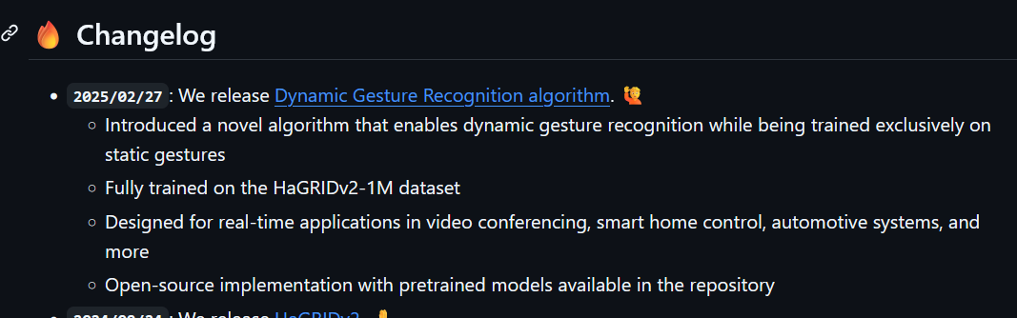
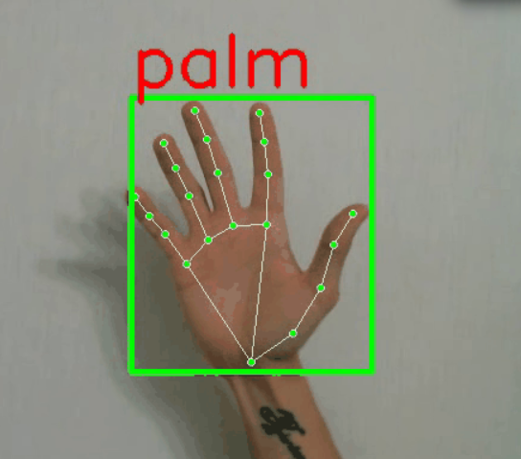
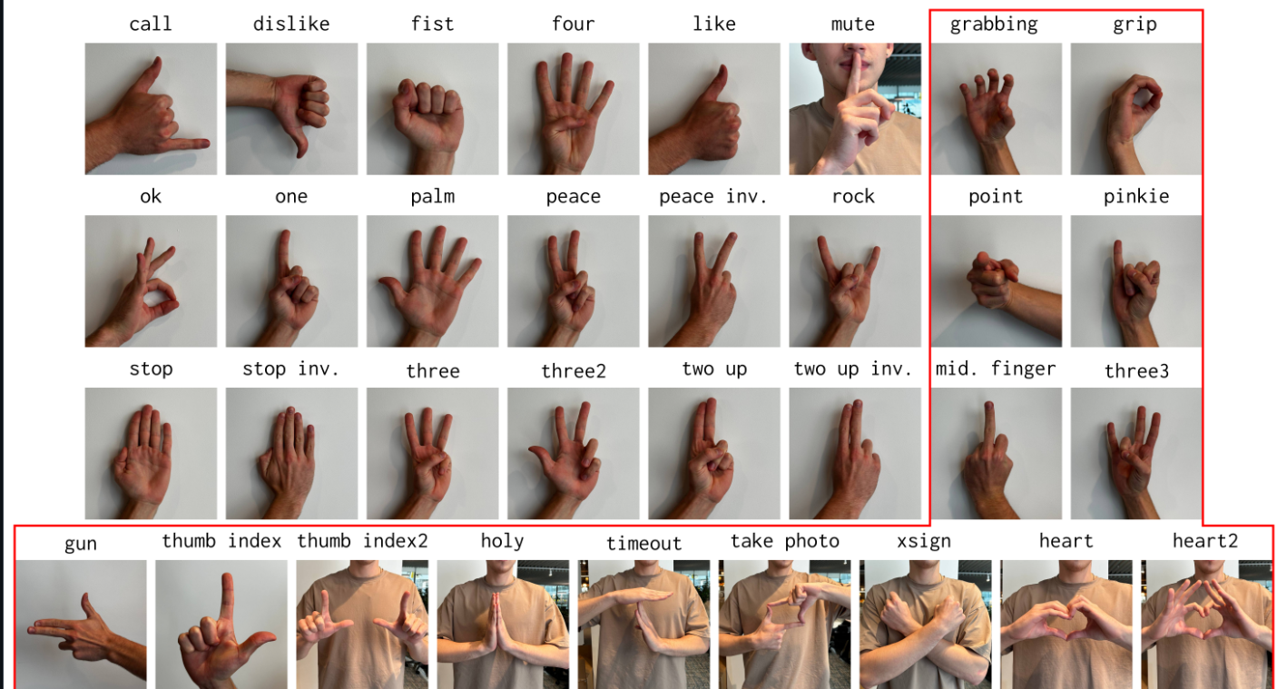
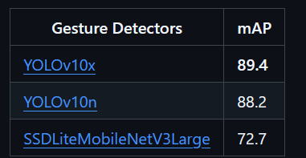
yolo-gestureRecognize
https://github.com/hukenovs/hagrid?tab=readme-ov-file

Slide 14
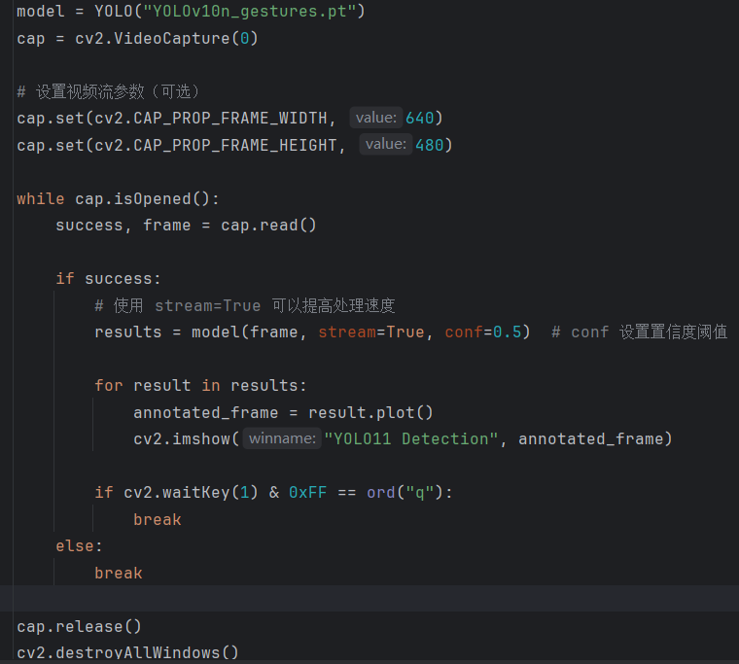
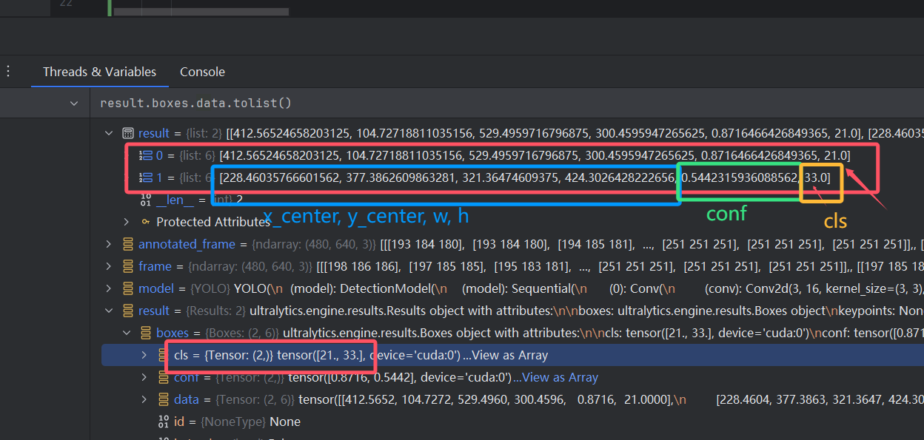
yolo-gestureRecognize
运行w06/s02_yolo_stream.py可启动本地摄像头进行手势识别。
result.boxes.data.tolist()可获取识别结果的列表。每个项是长度为6的列表，值为：x_center,y_center,w,h,conf,cls。

Slide 15
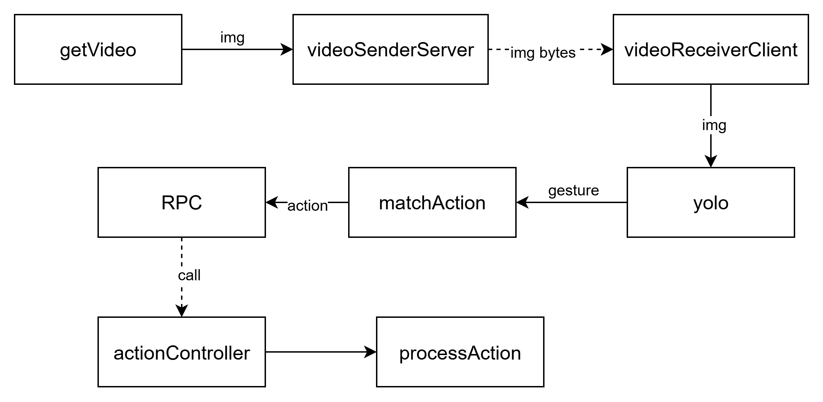
yolo-RPC

Slide 16
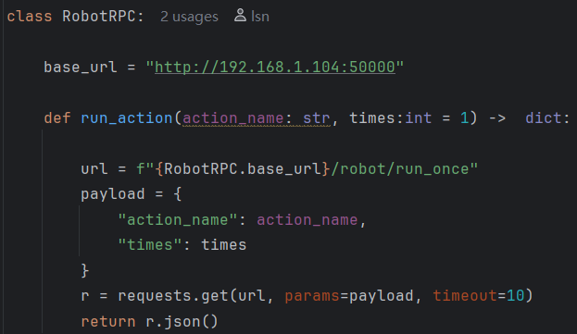
yolo-RPC
RPC是远程过程调用（Remote Procedure Call）。这里主要是将控制机器人动作的http请求封装为可调用的方法。
RobotRPC这个类中定义了一个run_action方法，这个方法封装了get请求，传入action_name和times就可以直接调用。

Slide 17
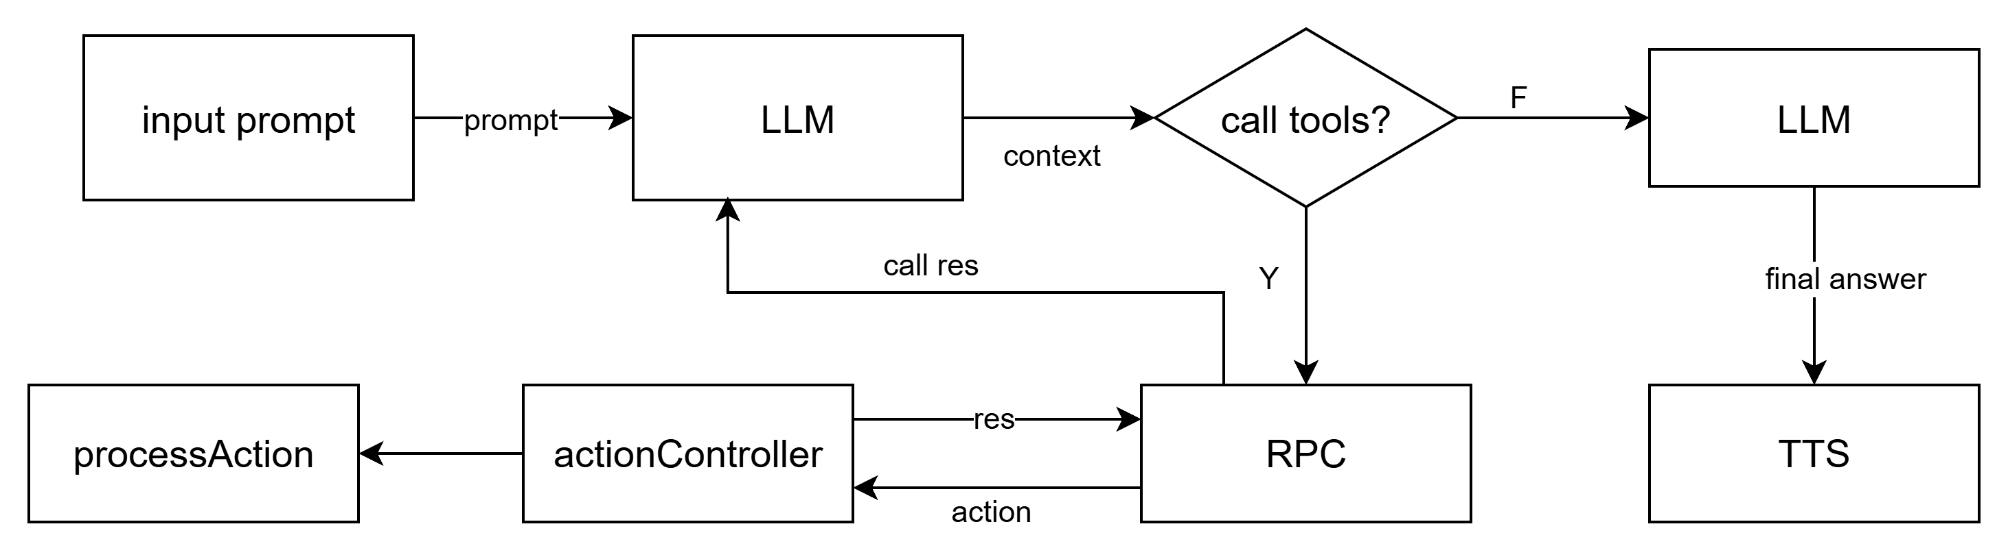
mcp-action

Slide 18
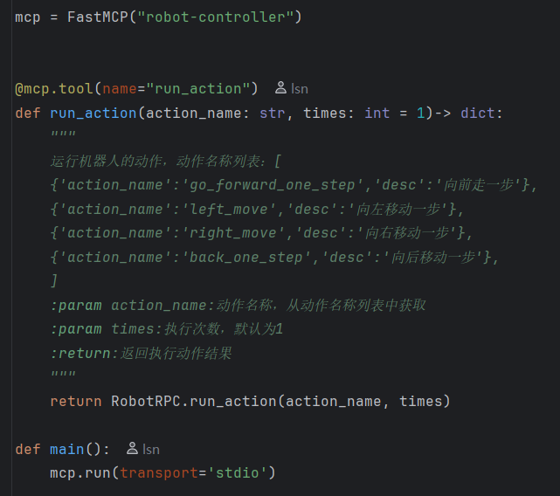
mcp-action
w08/mcp_server.py中定义了一个mcp工具，内部直接调用RobotRPC中的run_action方法。
在方法签名中，action_name被描述为枚举类型的，可根据实际已有动作进行修改。

Slide 19
练习
1. 使用已学模块，实现一个综合功能。
2. 录制完整的机器人演示视频。
3.制作ppt，在最后一节课简单讲解各个功能设计。
4.将代码、ppt、演示视频推送到github。

Slide 20
8
大模型与机器人整合
第8课 完

